Slide 1
PBO Dasar
Teguh Tamrin, M.Kom.

Slide 2
Constant & Final
Null Safety

Slide 3
Constants & Final
Terkadang kita butuh menyimpan sebuah nilai yang tidak akan pernah berubah selama program berjalan. Variabel telah membantu kita untuk menyimpan nilai dan bisa diakses dengan nama yang deskriptif. Constants adalah hal baru yang akan kita pelajari dan berguna untuk menyimpan nilai yang tidak akan berubah selama program berjalan.
Sesuai pengertian di atas, kita bisa mendefinisikan nilai yang konstan pada program kita. Salah satu contoh paling mudah yang bisa kita ambil adalah nilai pi = 3.14. Untuk mendefinisikan variabel konstan, gunakanlah keyword const.
Type inference dari Dart akan secara otomatis mendeteksi tipe data dari const pi di atas sebagai double, namun Anda dapat menentukan tipe data secara eksplisit.

Slide 4
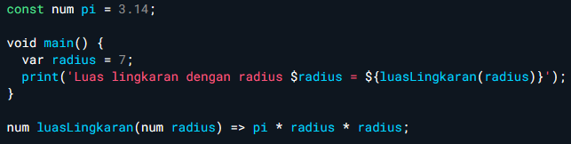
Latihan kode hitung luas lingkaran

Slide 5
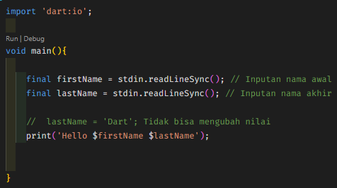
Selain const, opsi lain untuk menghindari perubahan nilai variabel setelah diinisialisasi adalah final.
Apa bedanya final dan const? Variabel yang dideklarasikan sebagai const bersifat compile-time constants, artinya nilai tersebut harus sudah diketahui sebelum program dijalankan. Sedangkan final, nilainya masih bisa diinisialisasi ketika runtime atau ketika aplikasi berjalan. Sebagai contoh kode berikut:
Kita masih bisa menerima input dan menyimpannya pada variabel firstName dan lastname, namun nilai variabel tersebut tidak bisa diubah setelah diinisialisasi

Slide 6
Variabel yang nilainya tidak bisa berubah dikenal dengan immutable variable. Mutability ini memungkinkan kita terhindar dari bug yang tidak terduga karena terjadi perubahan nilai. Maka dari itu jika Anda yakin bahwa variabel Anda nilainya tetap, gunakanlah const atau final.
Jadi kapan kita harus menggunakan const dan kapan final? Kapan pun memungkinkan, selalu gunakan const karena compile-time constant memiliki performa yang lebih baik dan menggunakan memori lebih sedikit. Jika tidak memungkinkan untuk menggunakan const, gunakan final untuk melindungi variabel agar tidak berubah.

Slide 7

Null Safety
Sejak versi 2.12, Dart menghadirkan fitur Null Safety. Apakah yang dimaksud dengan null safety dan kenapa kita membutuhkannya?
Sebelum membahas tentang null safety lebih jauh, mari kita ulas kembali terkait variabel dan tipe data.
Seperti yang telah kita bahas sebelumnya, variabel digunakan untuk menyimpan nilai. Variabel String digunakan untuk menyimpan teks, num digunakan untuk menyimpan angka, dsb.
Namun, kenyataannya suatu variabel juga bisa tidak memiliki nilai. Nilai “tidak ada” pada Dart ini dikenal dengan nilai null. Nilai null bisa terjadi karena kita belum menginisialisasi nilai atau memang secara eksplisit menentukan nilai null pada variabel.
Next slide….

Slide 8
Lalu, kenapa kita mesti peduli dengan nilai null ini? Nilai null bisa menyebabkan suatu program mengalami kesalahan yang dikenal dengan Null Pointer Exception (NPE). Bahkan, developer yang pertama kali mengenalkan NPE menyebutnya sebagai “the billion dollar mistake”.
Bayangkan ada teman yang ingin mentraktir makanan favorit Anda, tetapi karena Anda tidak memiliki makanan favorit, maka ia akan bingung. Begitu pula dengan komputer. Jika nilai variabel null atau “tidak ada”, maka komputer juga akan bingung hingga bisa menyebabkan crash pada program.
Namun, nilai null tidak sepenuhnya buruk. Akan tetap ada kasus tertentu di mana kita membutuhkan nilai null. Contohnya seperti variabel favoriteFood di atas karena tidak semua orang memiliki makanan favorit.
Null safety adalah jawaban dari kasus di atas.

Slide 9


Untuk menggunakan fitur null safety, kita perlu menggunakan versi Dart 2.12. Anda dapat menentukan versi Dart yang digunakan dengan mengubah berkas pubspec.yaml yang terdapat dalam project. Pastikan minimal versi sdk yang digunakan adalah versi 2.12.0.
Dengan null safety, secara default sebuah variabel tidak bisa memiliki nilai null, kecuali kita mendeklarasikannya secara eksplisit.
Tanda tanya (?) di atas menunjukkan bahwa variabel favoriteFood boleh memiliki nilai null (nullable). Sementara variabel age harus memiliki nilai angka dan tidak boleh null (non-nullable).
Kode di atas tidak akan bisa dijalankan karena gagal dalam proses kompilasi. Oleh karena itu, null safety sangat berguna untuk membuat kode menjadi lebih aman karena proses yang melibatkan nilai null dapat dibatasi dan ditemukan lebih awal.

Slide 10
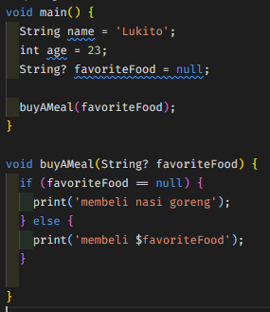
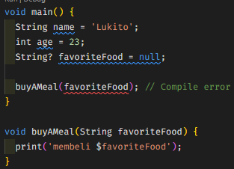
Jika kita memiliki fungsi dengan parameter non-nullable, maka argumen nullable akan terdeteksi sebagai error.
Untuk mengakses atau menangani variabel null seperti di atas, ada beberapa cara yang bisa kita lakukan. Pertama, ubah parameter agar dapat menerima nilai null lalu lakukan pengecekan nilai null.

Slide 11
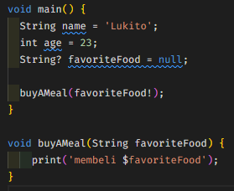
Cara kedua yang bisa kita lakukan adalah menggunakan bang operator (!). Dengan operator ini kita memberitahu compiler dan memberikan jaminan bahwa variabel tidak akan bernilai null. Namun, ketika variabel ternyata bernilai null, akan tetap memungkinkan terjadi crash. Jadi, gunakan bang operator ini hanya ketika Anda yakin 100% bahwa variabel tersebut tidak akan bernilai null.

Slide 12
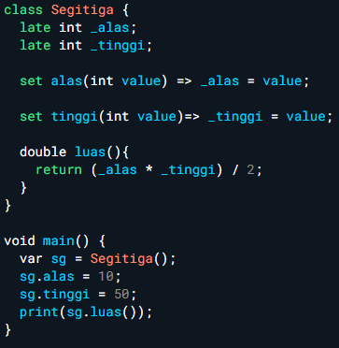
Jika kita yakin bahwa variabel pernah berisi nilai null, tetapi kita tidak ingin melakukan inisialisasi nilai awal, maka tambahkan keyword late untuk mengatasi error tersebut, perhatikan kode berikut:

Slide 13
Latihan
Seperti kode dislide sebelumnya, buatlah sebuah kode menghitung luas bangun datar (selain luas segitiga)
Notes:
class Persegi {
late int _sisi;
set sisi(int value)=>_sisi = value;
int luas(){
return (_sisi * _sisi);
}
}
void main() {
var sg = Persegi();
sg.sisi = 10;
print(sg.luas());
}

Slide 14
SEKIAN & TERIMAKASIH

